Slide 1
Η ΠΑΡΑΚΟΛΟΥΘΗΣΗ ΤΟΥ SARS-COV-2 ΣΕ ΔΕΙΓΜΑΤΑ ΑΝΕΠΕΞΕΡΓΑΣΤΩΝ ΛΥΜΑΤΩΝ ΑΠΟ ΤΕΣΣΕΡΙΣ ΔΗΜΟΤΙΚΕΣ ΕΓΚΑΤΑΣΤΑΣΕΙΣ ΕΠΕΞΕΡΓΑΣΙΑΣ ΛΥΜΑΤΩΝ ΤΗΣ ΚΡΗΤΗΣ ΩΣ ΕΡΓΑΛΕΙΟ ΕΓΚΑΙΡΗΣ ΠΡΟΓΝΩΣΗΣ
Περιφερειακό Εργαστήριο Δημόσιας Υγείας Κρήτης
Χοχλάκης Δημοσθένης^{1,2}, Σανδαλάκης Βασίλειος¹, Ξυλούρη Αλεξάνδρα¹, Κοτσιφάκη Χριστίνα³, Καλησπέρη Δέσποινα³, Βιογιατζή Χρύσα⁴, Σηφακάκη Κρυσταλλία⁵, Μαρτιμιανάκη Ελευθερία⁶, Αρετή Κοκκινομαγουλά^{1,2}, Δασκαλάκη Μαρία-Όλγα², Κουτσολιούτσου Αναστασία⁷, Ψαρουλάκη Άννα^{1,2}
¹Εργαστήριο Κλινικής Μικροβιολογίας και Μικροβιακής Παθογένεσης, Ιατρική Σχολή, Πανεπιστήμιο Κρήτης, Βούτες – Σταυράκια, 71110, Ηράκλειο, Κρήτη
²Περιφερειακό Εργαστήριο Δημόσιας Υγείας Κρήτης, Βούτες – Σταυράκια, 71110, Ηράκλειο, Κρήτη
³Δημοτική Εγκατάσταση Επεξεργασίας Λυμάτων Χανίων, Χανιά, Κρήτη
⁴Δημοτική Εγκατάσταση Επεξεργασίας Λυμάτων Ρεθύμνου, Ρέθυμνο, Κρήτη
⁵Δημοτική Εγκατάσταση Επεξεργασίας Λυμάτων Ηρακλείου, Ηράκλειο, Κρήτη
⁶Δημοτική Εγκατάσταση Επεξεργασίας Λυμάτων Αγίου Νικολάου, Άγιος Νικόλαος, Κρήτη
⁷Τμήμα Περιβαλλοντικής Υγείας και Επιτήρησης Διακοπής Καπνίσματος, Διεύθυνση Επιδημιολογίας και Πρόληψης Μη Μεταδοτικών Νοσημάτων και Τραυματισμών, Εθνικός Οργανισμός Δημόσιας Υγείας, Χειμάρρας 6, 15125, Μαρούσι Αττικής

Slide 2
Γενικές πληροφορίες – Στάδια επεξεργασίας δειγμάτων
Ο ιός απεκκρίνεται μέσω των κοπράνων κατά τα πρώιμα στάδια της νόσησης.
Η ανίχνευση του ιού στα λύματα μιας πόλης μπορεί να χρησιμεύσει ως δείκτης για την εμφάνιση και εξάπλωσή του στην κοινότητα.
Η επιδημιολογική μελέτη μέσω του ελέγχου των λυμάτων μπορεί να γίνει ένα ισχυρό εργαλείο για την πρόβλεψη και την έγκαιρη προειδοποίηση.
Συλλογή δειγμάτων
Τρία 24ωρα δείγματα/εβδομάδα από κάθε πόλη (Χανιά, Ρέθυμνο, Ηράκλειο, Άγιος Νικόλαος) -λαμβάνονται από αυτόματο δειγματολήπτη
Επεξεργασία δειγμάτων - Φυγοκεντρήσεις:
Απομόνωση και απομάκρυνση στερεού υπολείμματος
Συγκέντρωση του ιού από το υπερκείμενο υγρό με τη βοήθεια ειδικού φίλτρου κυτταρίνης (10kD)
Επεξεργασία δειγμάτων – Εκχύλιση RNA
AllPrep PowerViral DNA/RNA kit (Qiagen, Hilden, Germany) με την προσθήκη carrier RNA
Απομάκρυνση αναστολέων - OneStep PCR Inhibitor kit (Zymo Research)
Μοριακή ανίχνευση και ποσοτικοποίηση του SARS-CoV-2
Water-Sars-CoV-2 Real-time PCR kit (IDEXX): Ανίχνευση των γονιδίων Ν1 και Ν2
Πρότυπη καμπύλη για ποσοτικοποίηση βάσει του EURM-019 standard (10⁸ – 1 copy/μl)
Χαρακτηριστικά λυμάτων – Παράμετροι της μεθόδου:
Ογκομετρική παροχή κατά την είσοδο στην εγκατάσταση, αμμωνιακά ιόντα, ιόντα χλωρίου, pH, αγωγιμότητα, θερμοκρασία, χημικά απαιτούμενο οξυγόνο (COD), βιοχημικά απαιτούμενο οξυγόνο (BOD)

Slide 3
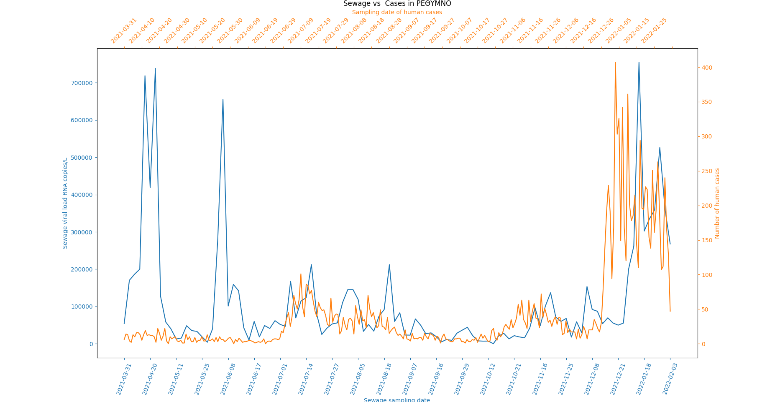
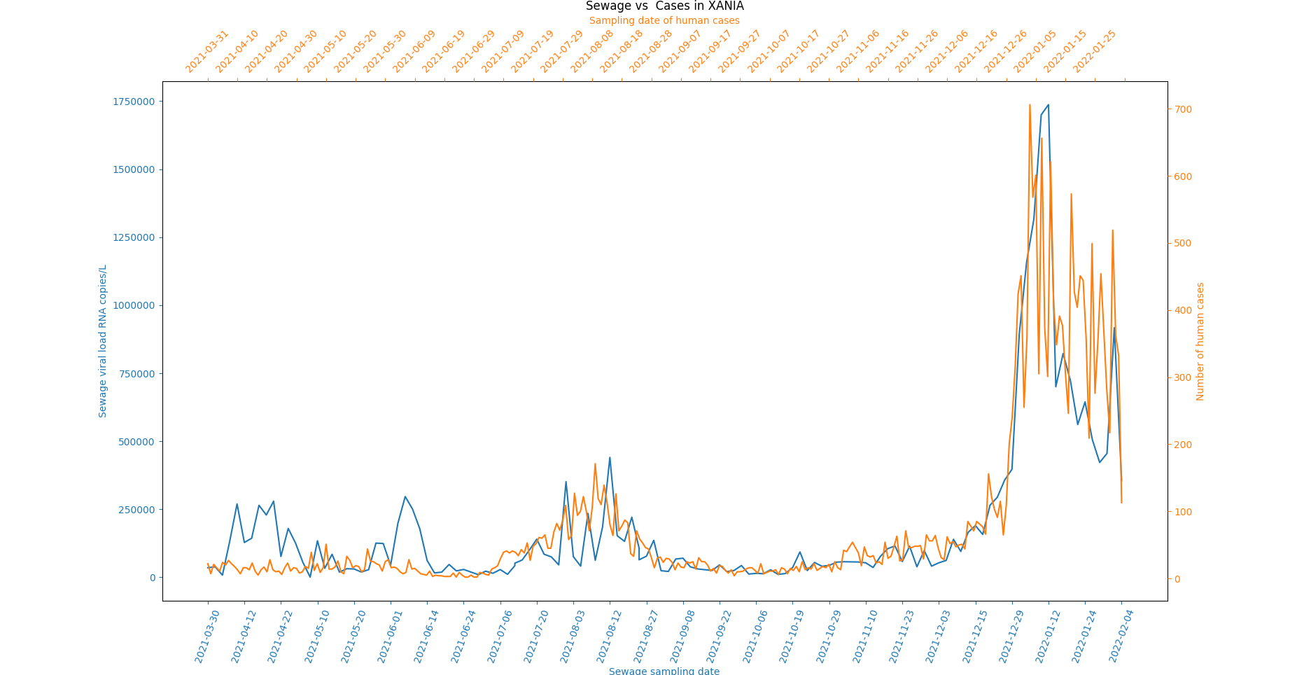
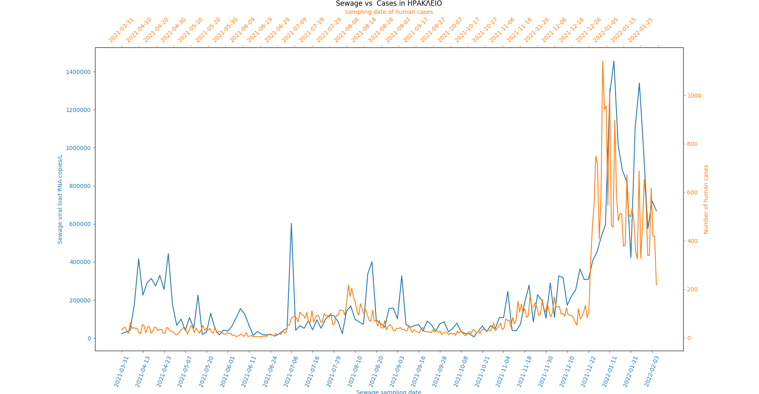
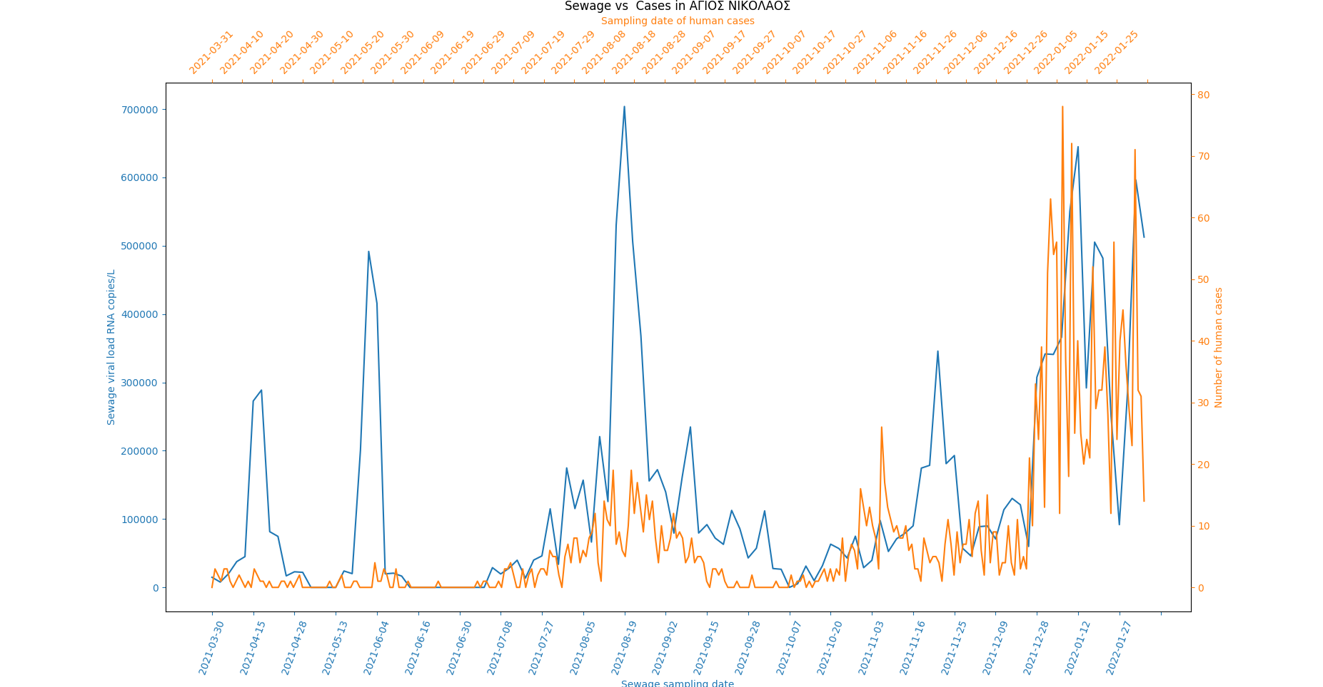
Αποτελέσματα – Συμπεράσματα
Τα δεδομένα κρουσμάτων COVID-19 ανά ημέρα λήφθησαν από τον Εθνικό Οργανισμό Υγείας
Η συσχέτιση της συγκέντρωσης RNA του SARS-CoV-2 στα λύματα και των ανθρώπινων περιστατικών έγινε με χρήση του συντελεστή Spearman
Χρησιμοποιήθηκαν διαφορετικές εκφράσεις των μετρήσεων στα λύματα (μεμονωμένες μετρήσεις, κυλιόμενοι μέσοι όροι, κανονικοποιημένες συγκεντρώσεις) και κρουσμάτων (ημερήσια και σωρευτικά 7 και 14 ημερών)
Τα γραμμικά μοντέλα δεν φαίνεται να λειτουργούν, καθώς δεν είναι πάντα προφανές το πώς ένας φυσικοχημικός παράγοντας μπορεί να επηρεάσει την παρουσία και τη συγκέντρωση του ιού στα λύματα – απαιτούνται πιο περίπλοκα μοντέλα
Προβλέφθηκαν σχεδόν όλες οι αυξήσεις σε κρούσματα μέσω των λυμάτων σε κάθε πόλη, 3-7 ημέρες πριν αποτυπωθούν στον πληθυσμό
Η επιτήρηση των λυμάτων παραμένει ένα χρήσιμο εργαλείο για την παρακολούθηση όχι μόνο του Sars-Cov-2, αλλά και άλλων λοιμογόνων παραγόντων

